Slide 2

Детали реализации
CREATE INDEX CONCURRENTLY
Андрей Бородин, руководитель подразделения разработки РСУБД с открытым кодом

Slide 3
Обо мне
  Развиваю PostgreSQL в интересах Яндекса, Облака и 4 fun
    Участвовал в разработке ~50 патчей
    Иногда разрабатываю другие БД

Slide 4
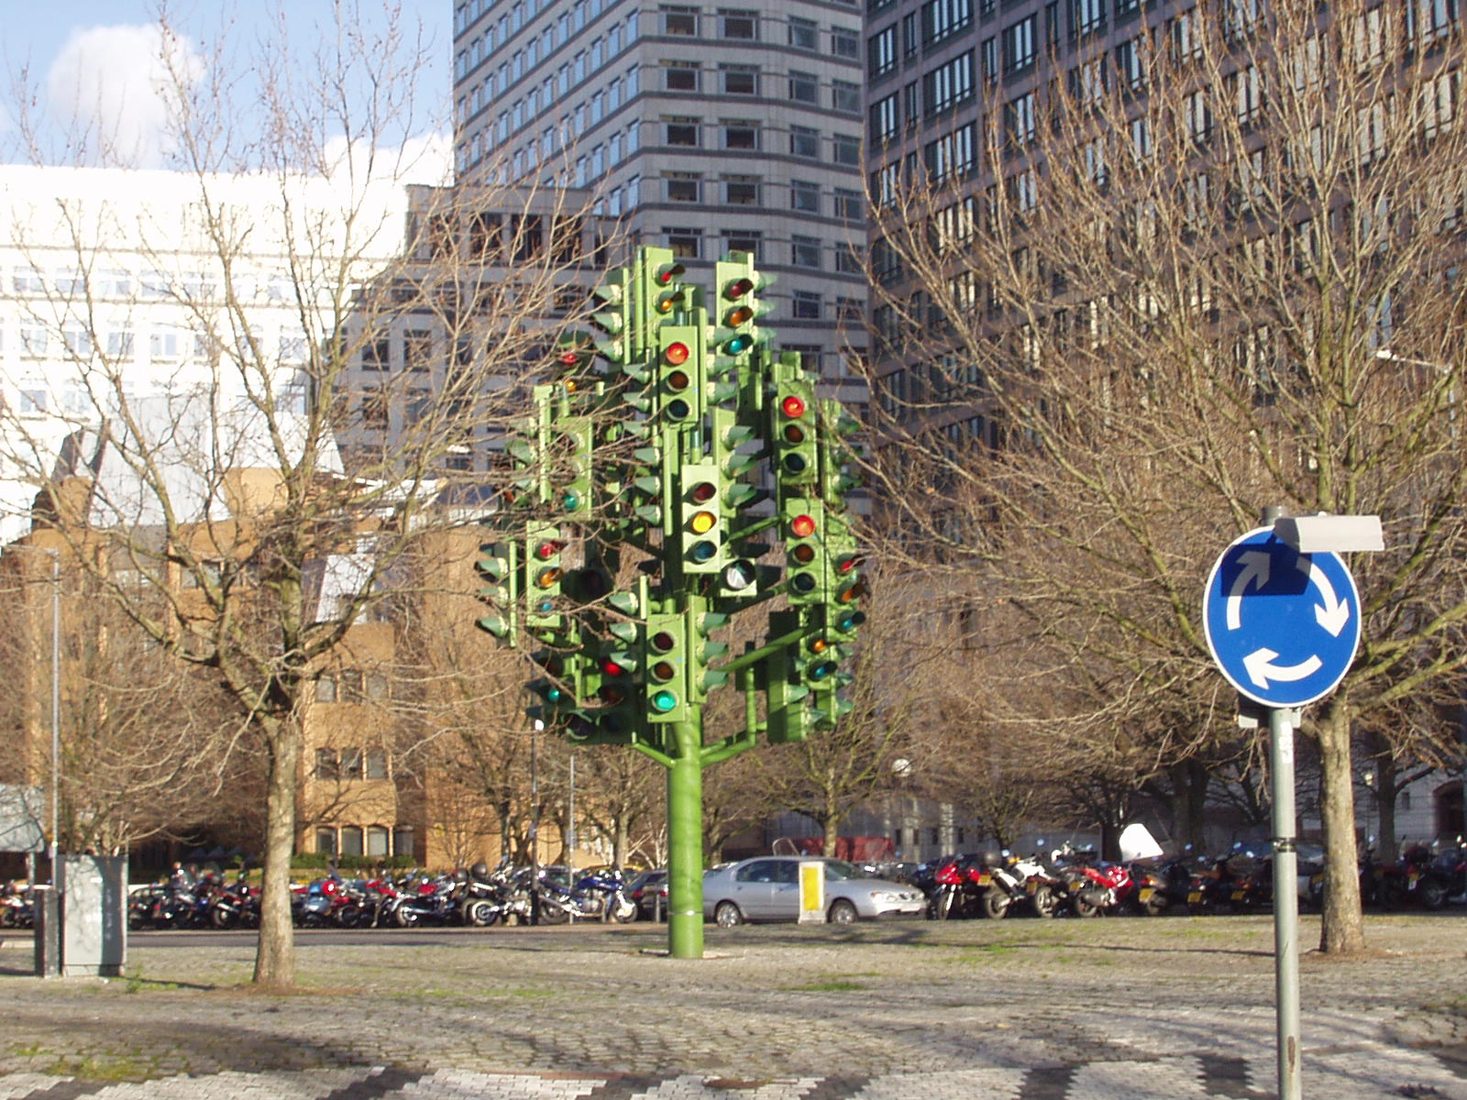
Зачем нужен CIC

Slide 5


Slide 6
Мультитранзакция

Slide 7
Мультитранзакция
Реиндексация

Slide 8
Мультитранзакция
Реиндексация
Предикатные блокировки

Slide 9
Уровни блокировок таблицы
Лок | Чем берётся | С чем конфликтует
ACCESS SHARE | SELECT | ACCESS EXCLUSIVE
ROW SHARE | SELECT FOR SHARE \ SELECT FOR UPDATE | EXCLUSIVE
ROW EXCLUSIVE | UPDATE, DELETE, INSERT | SHARE
SHARE UPDATE EXCLUSIVE | VACUUM | SHARE UPDATE EXCLUSIVE
SHARE | CREATE INDEX | ROW EXCLUSIVE
SHARE ROW EXCLUSIVE |  | ROW EXCLUSIVE + Self
EXCLUSIVE |  | ROW SHARE
ACCESS EXCLUSIVE | ALTER TABLE, DROP TABLE и т.п. | ACCESS SHARE

Slide 10
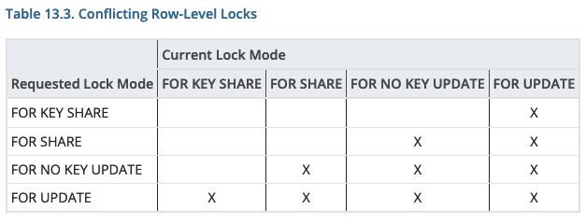
Уровни блокировок строк

Slide 11
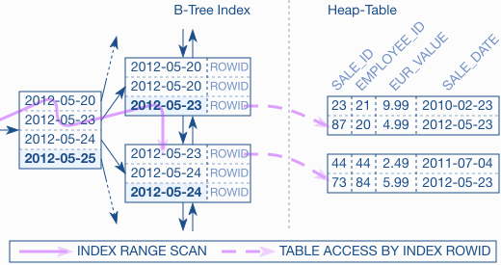
Индексы

Slide 12
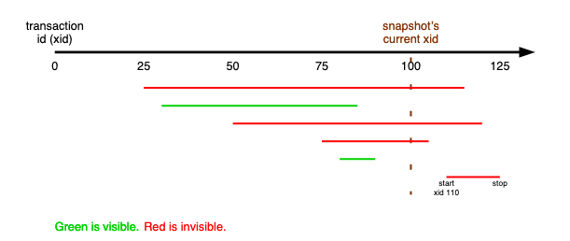
MVCC и ProcArray

Slide 13
MVCC и ProcArray
xmin | xmax | data
xmin | xmax | data
xmin | xmax | data

Slide 14
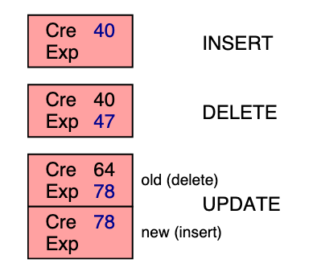
MVCC и ProcArray

Slide 15
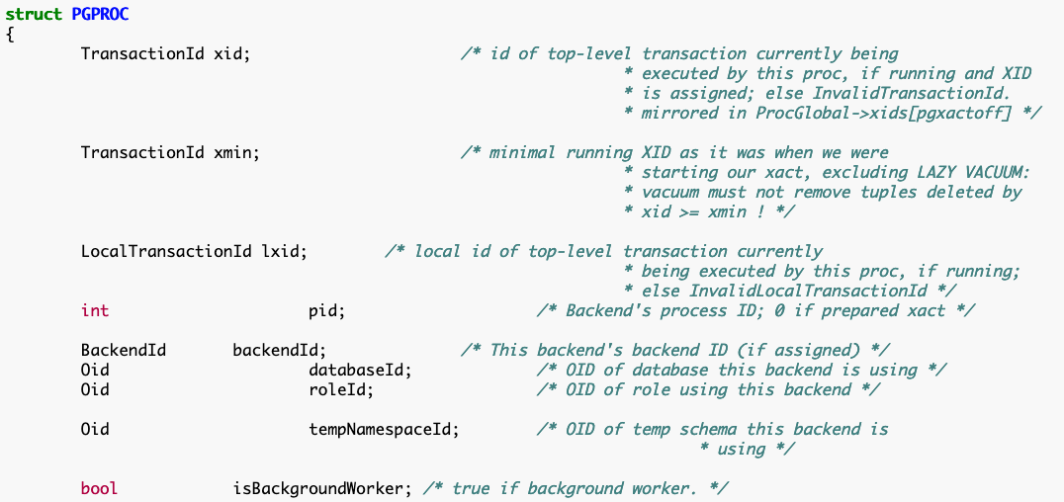
MVCC и ProcArray

Slide 16
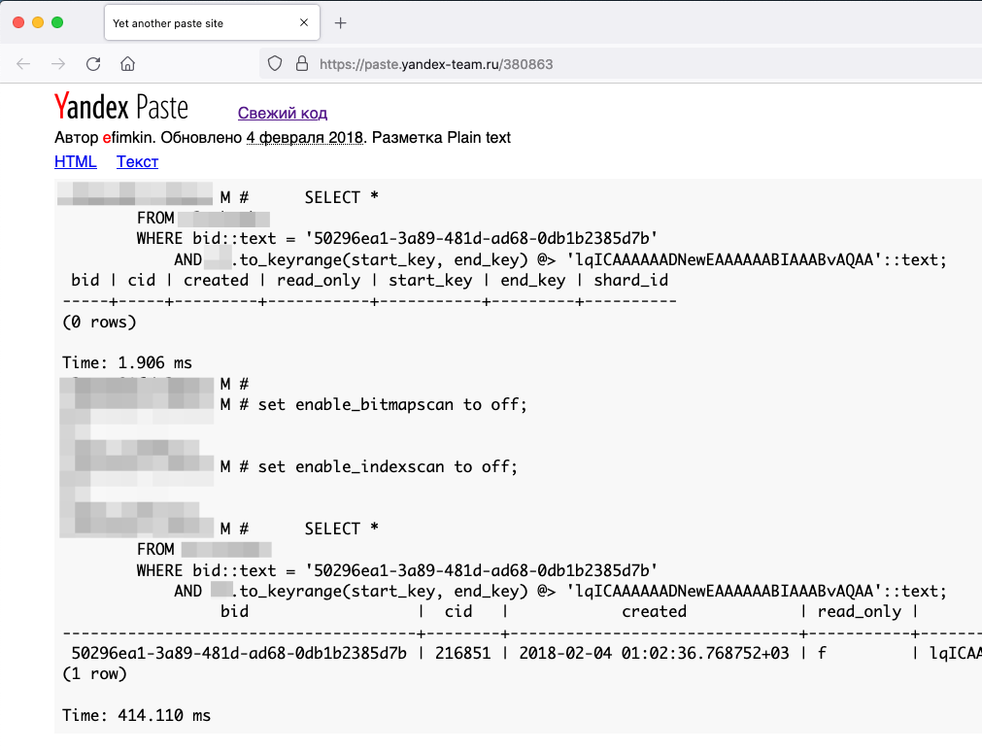



Slide 17
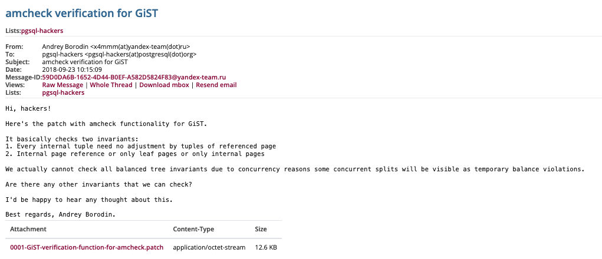

Slide 18
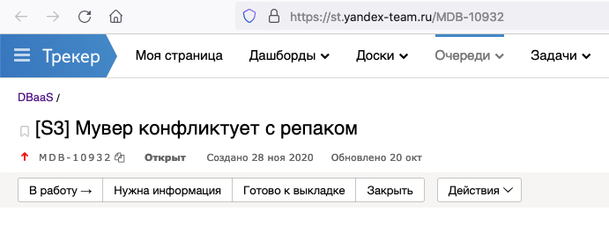

Slide 19
Как работает CREATE INDEX
    Получить ShareLock на таблицу
    Создать индекс в каталоге
    Вызвать сборку индекса в access method
    Закоммитить изменения системного каталога

Slide 20
Алгоритм CIC
    Получить ShareUpdateExclusiveLock на таблицу
    Создать invalid индекс в каталоге
    Транзакционный барьер ShareLock
    Вызвать сборку индекса в access method
    Сделать индекс valid, но не ready
    Транзакционный барьер ShareLock
    Провалидировать индекс
    Открыть индекс для сканов

Slide 21
Транзакционный барьер ShareLock
Лок ShareLock
Барьер ShareLock

Slide 22
Алгоритм RIC (из комментариев к коду)
1. create new indexes in the catalog
2. build new indexes
3. let new indexes catch up with tuples inserted in the meantime
4. swap index names
5. mark old indexes as dead
6. drop old indexes

Slide 23
Вектора анализа
    GiST точно непричём

Slide 24
Вектора анализа
    GiST точно непричём
    COPY from

Slide 25
Вектора анализа
    GiST точно непричём
    COPY from
    HOT chains

Slide 26
Вектора анализа
    GiST точно непричём
    COPY from
    HOT chains
    Prepared statements

Slide 27
Вектора анализа
    GiST точно непричём
    COPY from
    HOT chains
    Prepared statements
    Манипуляции с каталогом и кэшем

Slide 28
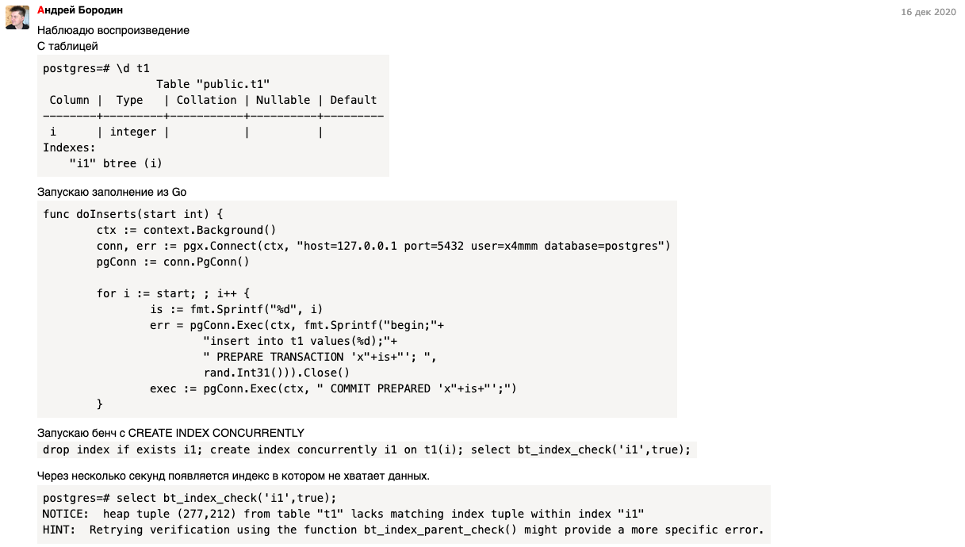

Slide 29
Prepared transactions
  Владеют локами
  Имеют xid
    Не имеют vxid

Slide 30
XID \ VXID проблема в барьере
GetLockConflicts() возвращает vxid
VirtualXactLock() ждёт vxid

Slide 31
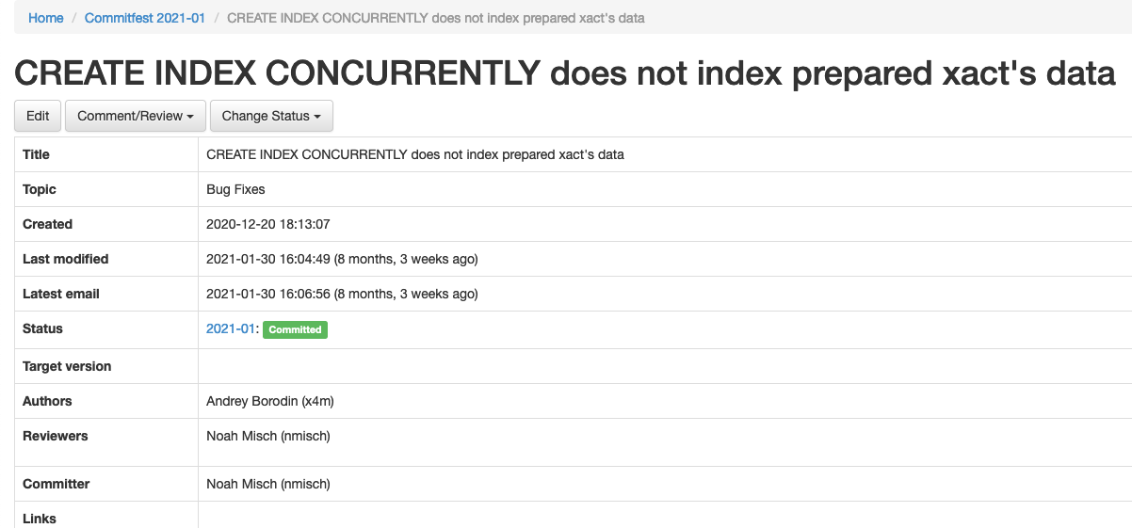
Фикс 2PC

Slide 32
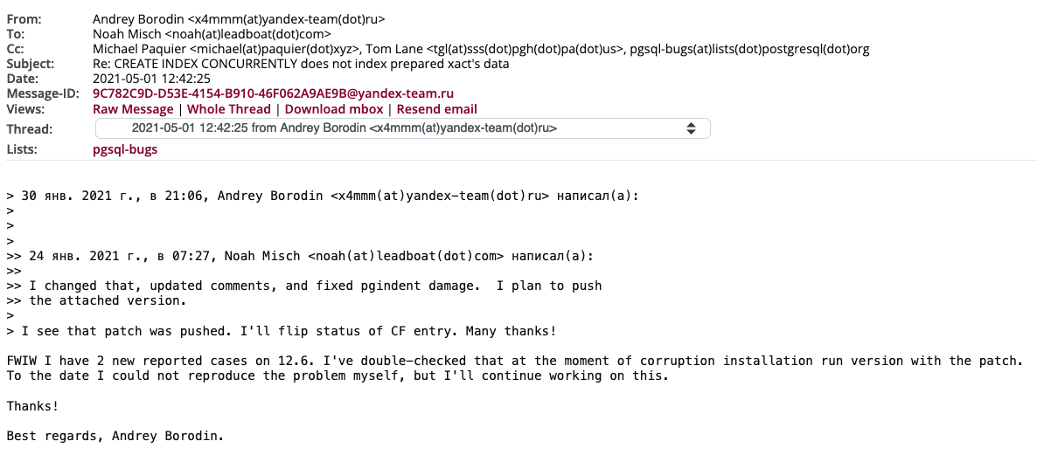
Воскрешение бага

Slide 33
Анализ
  VXID -> Backend XID -> 2PC XID

Slide 34
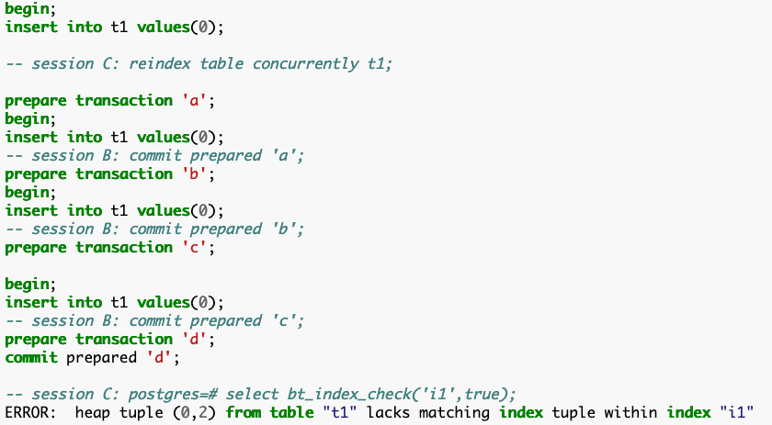
Воспроизведение

Slide 35
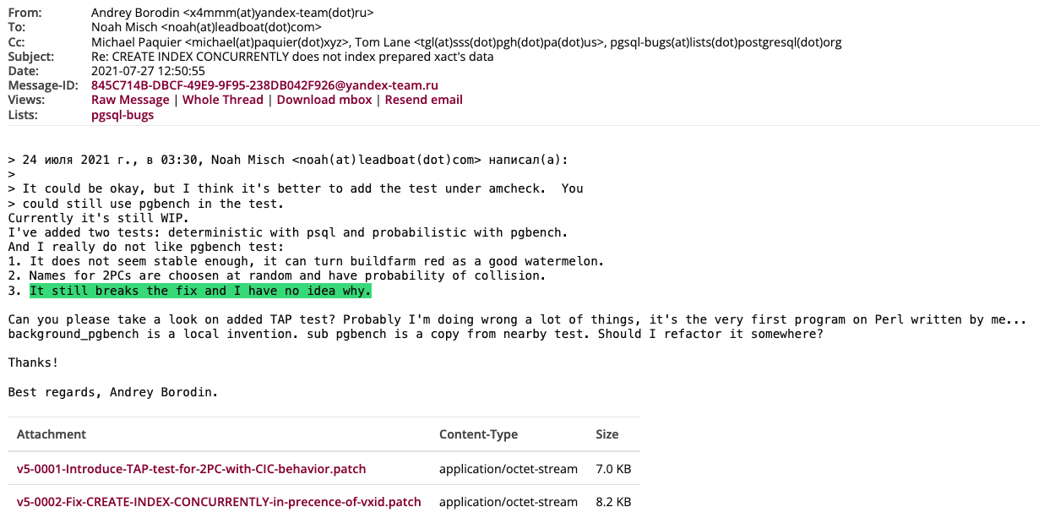
Анализ, гнев, торг, принятие

Slide 36
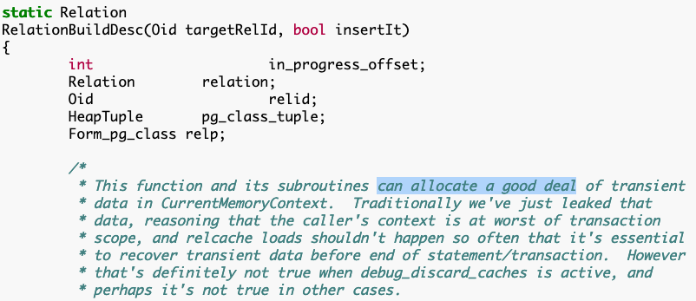
Relation cache

Slide 37
Построение кэшированного описания
  Взять лок на объект
  Проверить сообщения об инвалидации (sinval)
  Проверить нет ли объекта уже в кэше
    Построить описание и поместить в кэш
  …
  Отправить сообщения (sinval) если объект менялся
  Отпустить лок

Slide 38
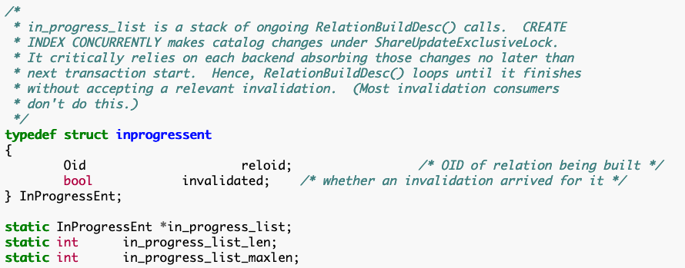
Фикс

Slide 39
Сложная задача: сочинить тест с pgbench
  REINDEX CONCURRENTLY дедлочиться сам с собой

Slide 40
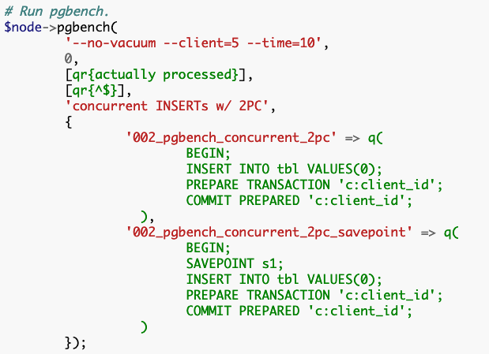
Сложная задача: сочинить тест с pgbench

Slide 41

XID lock

Slide 42
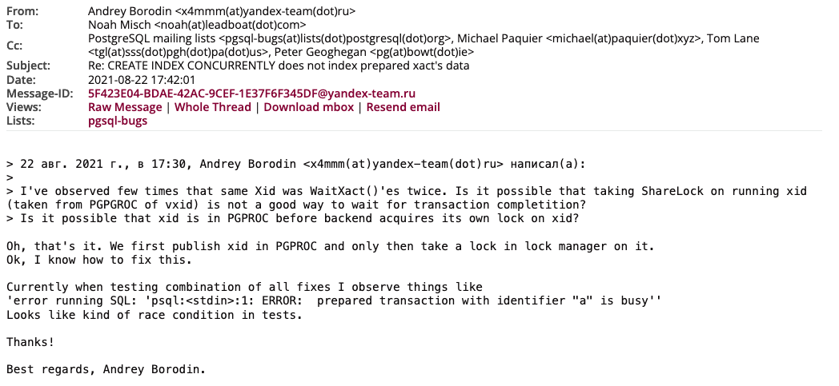
Фикс

Slide 43
Алгоритм барьера ShareLock
    Собрать все конфликтующие VXID, если VXID нет то XID
    Дождаться завершения VXID, дождаться завершения XID
    Для XID без известного VXID проверить нет ли их среди 2PC
  Все найденные XID тоже дождаться

Slide 44
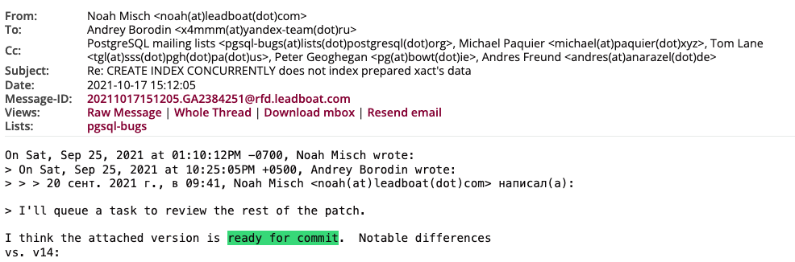
Результат

Slide 45
Жду вопросы ☺
Андрей Бородин
x4mmm @yandex-team.ru
x4mmm

